Slide 1
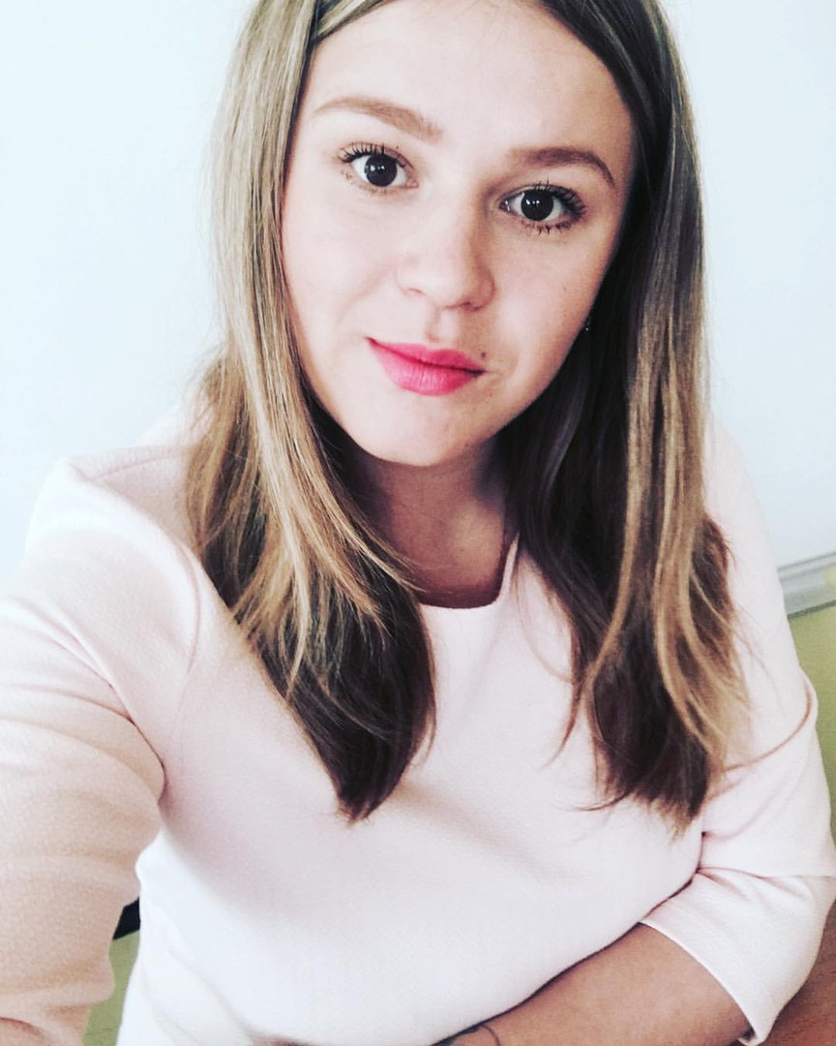
ИВАНОВА АНГЕЛИНА АЛЕКСЕЕВНА
Воспитатель младшей группы
МАДОУ детский сад №126

Slide 2
Образование: 2015 год, «Федеральное государственное бюджетное образовательное учреждение высшего профессионального образования «Тюменский государственный университет», по направлению подготовки «Педагогическое образование», квалификация бакалавр. Стаж педагогической работы - 3 года, в данной должности – 3 года; в данном учреждении – 3 года. Сведения о повышении квалификации: 2015 год, ФГБОУ ВПО «Уральский государственный педагогический университет», по дополнительной профессиональной программе «Федеральный государственный образовательный стандарт дошкольного образования: проблемы и пути их решения», 72 часа.

Slide 3
Основные направления деятельности за межаттестационный период
углубленная работа по изучению и организации процесса адаптации детей младшего дошкольного возраста в детском саду;
создание развивающей предметно-пространственной среды, обеспечивающей полноценное развитие детей в соответствии с требованиями ФГОС ДО;
освоение и применение современных педагогических, здоровьесберегающих технологий, форм и методов работы с детьми;
внедрению в образовательный процесс специальных игровых комплексов, направленных на обеспечение благоприятного психоэмоционального самочувствия детей в адаптационный период;
обеспечение педагогической поддержки родителей (законных представителей) воспитанников, повышение их компетентности в вопросах развития и образования, охраны и укрепления здоровья детей и организация партнерского взаимодействия в вопросах адаптации детей младшего дошкольного возраста к условиям детского сада.

Slide 4
Задачи на межаттестационный период
создание развивающей предметно-пространственной среды, обеспечивающей полноценное развитие детей в соответствии с требованиями ФГОС ДО;
разработать рекомендации для родителей по вопросам адаптации детей младшего дошкольного возраста;
разработать игровые комплексы по адаптации детей младшего дошкольного возраста и внедрить их в образовательный процесс;
внедрить в практику работы с детьми младшего дошкольного возраста современные педагогические, здоровьесберегающие технологии, формы и методы;

Slide 5
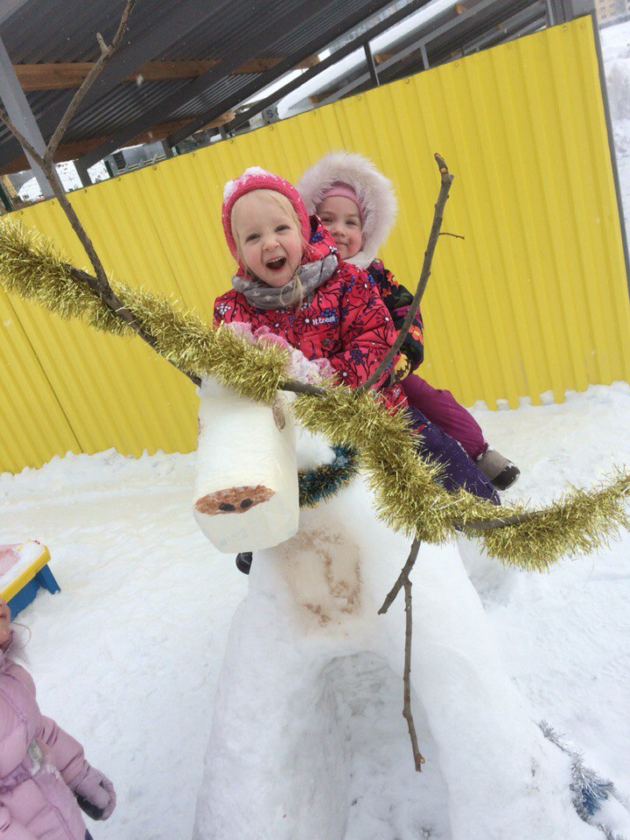
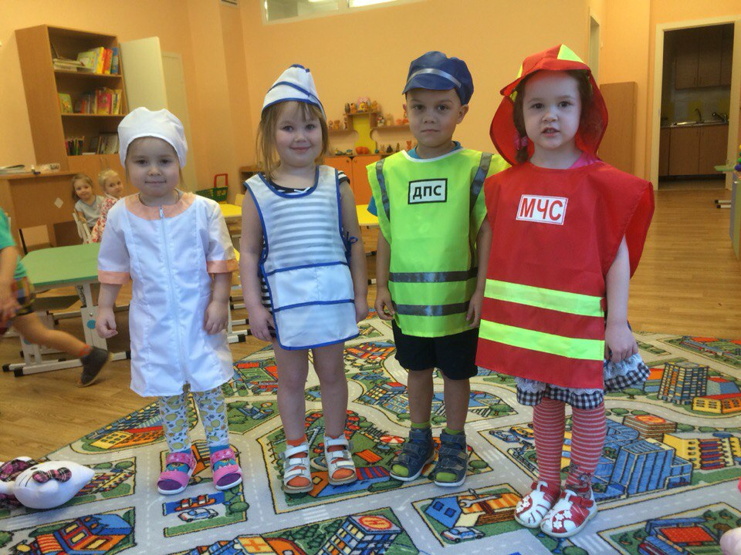
Технологии

Slide 6
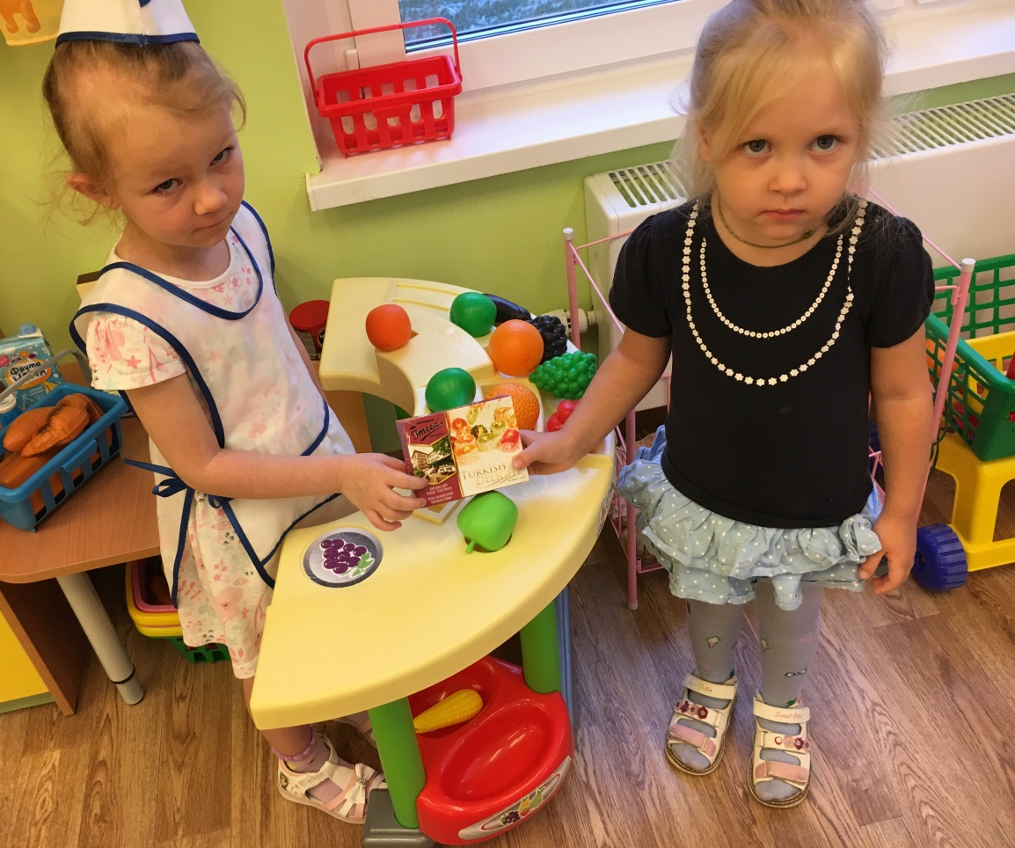
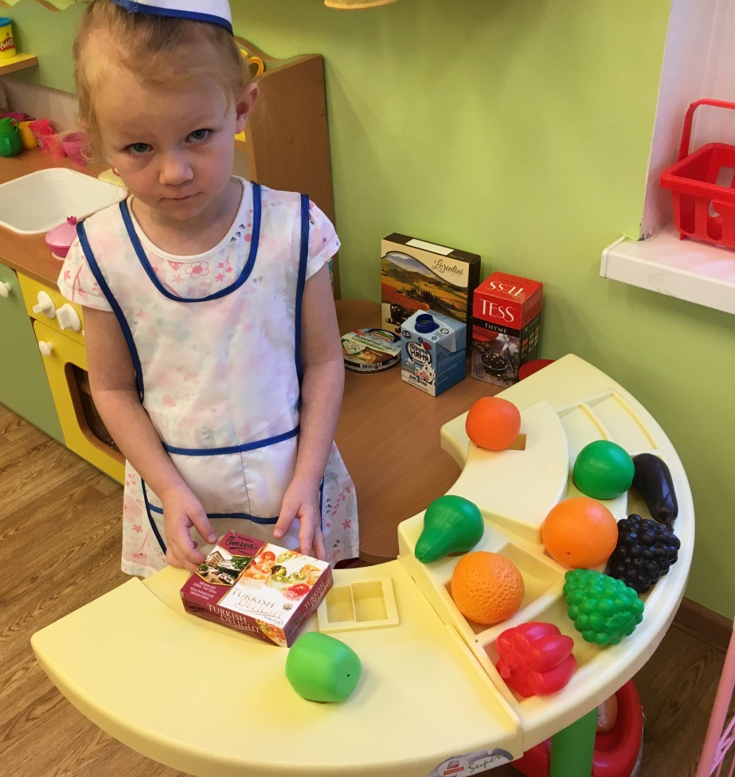

Slide 7
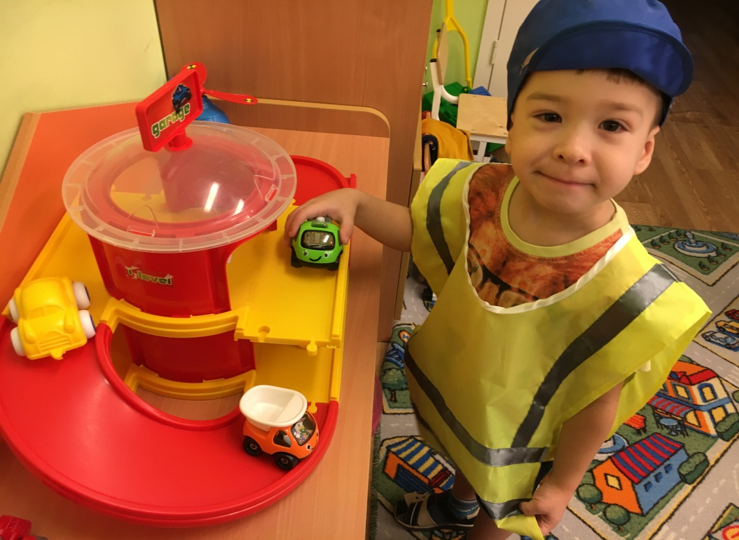
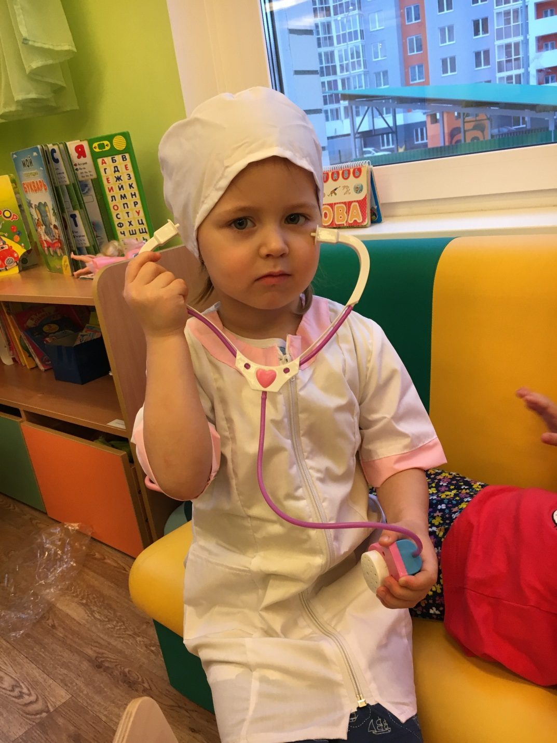
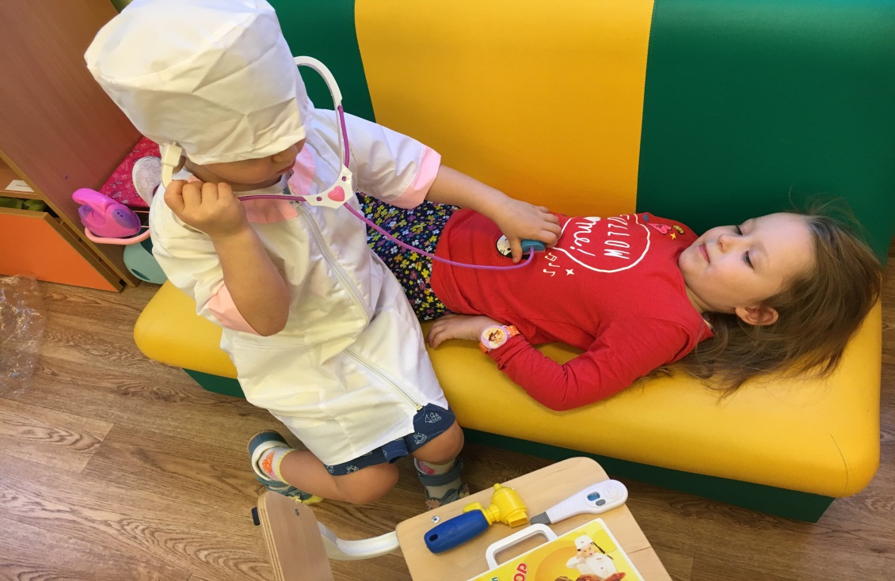

Slide 8
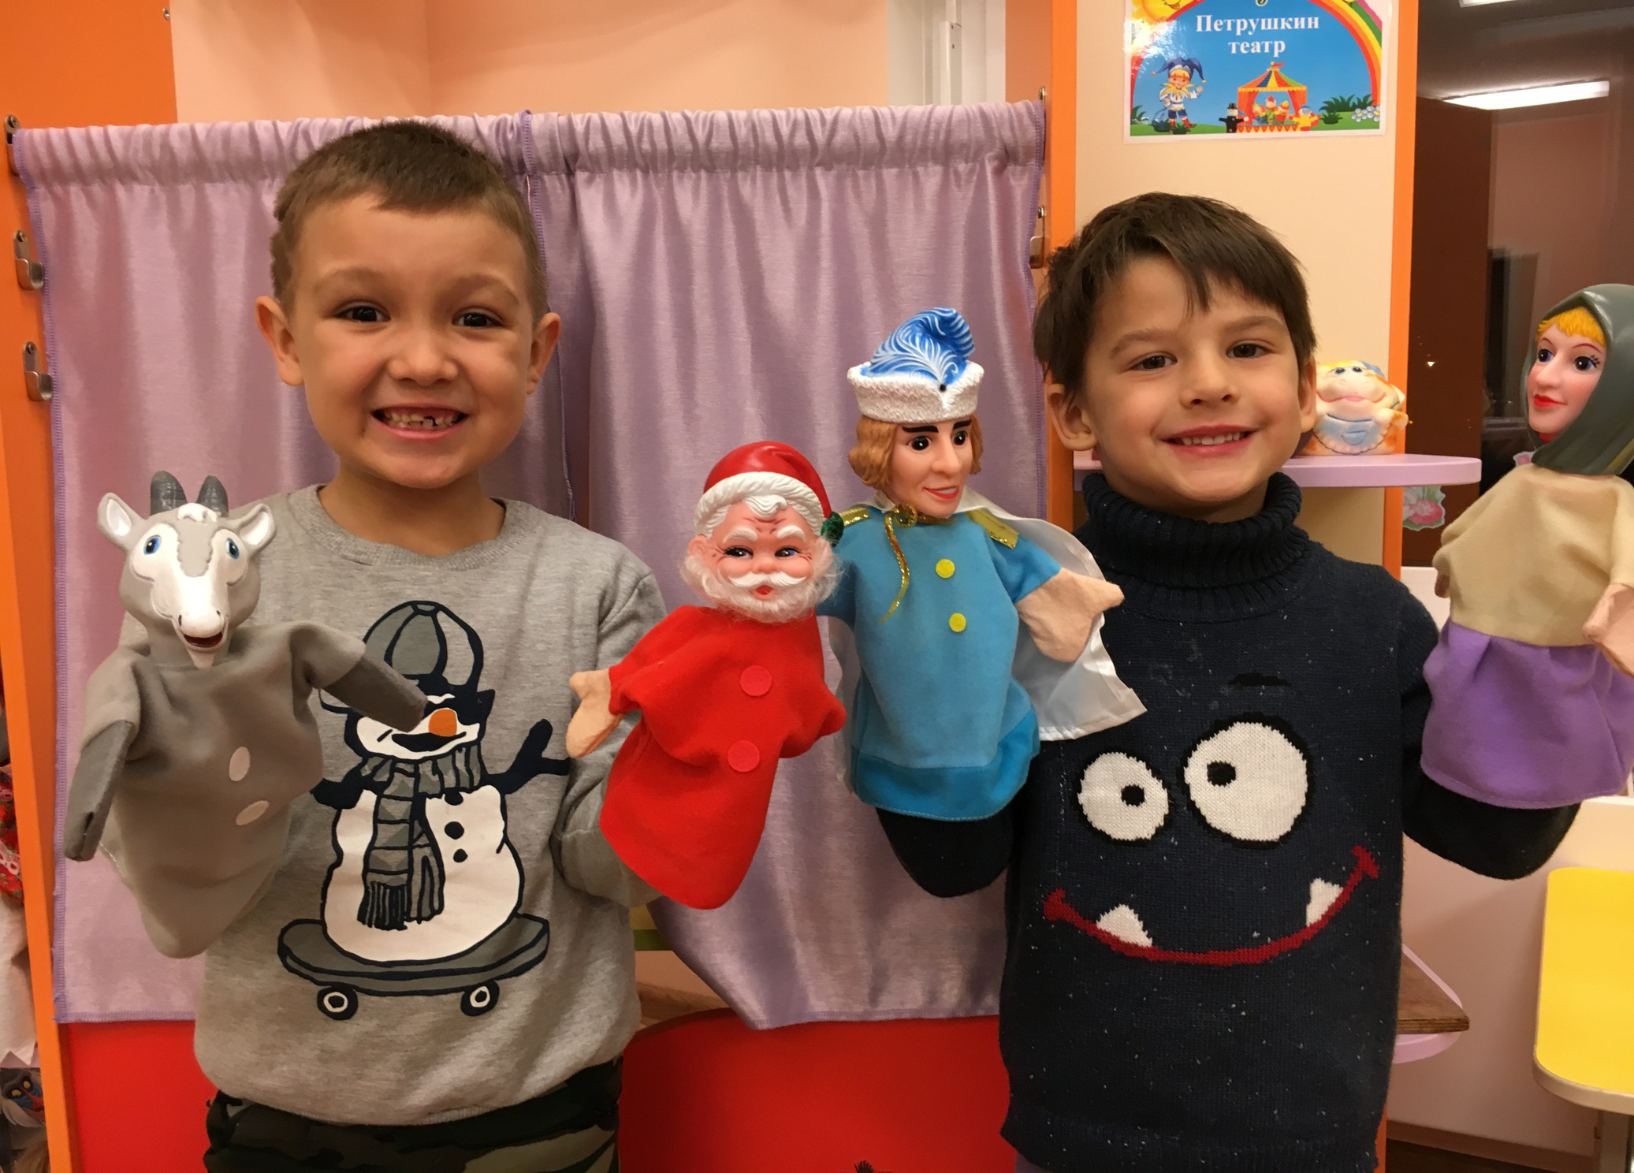

Slide 9
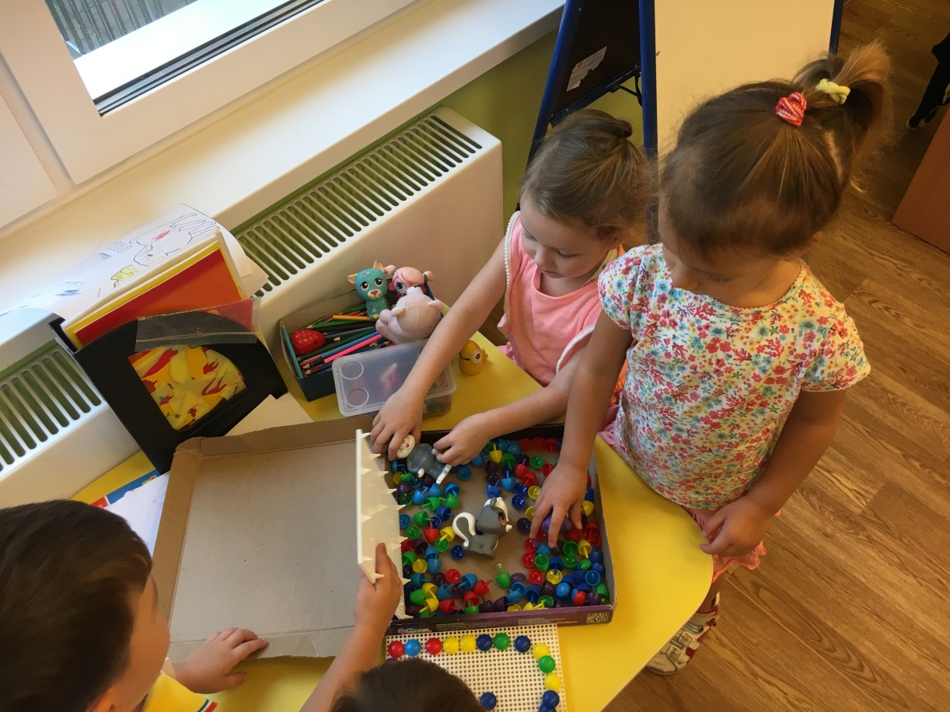
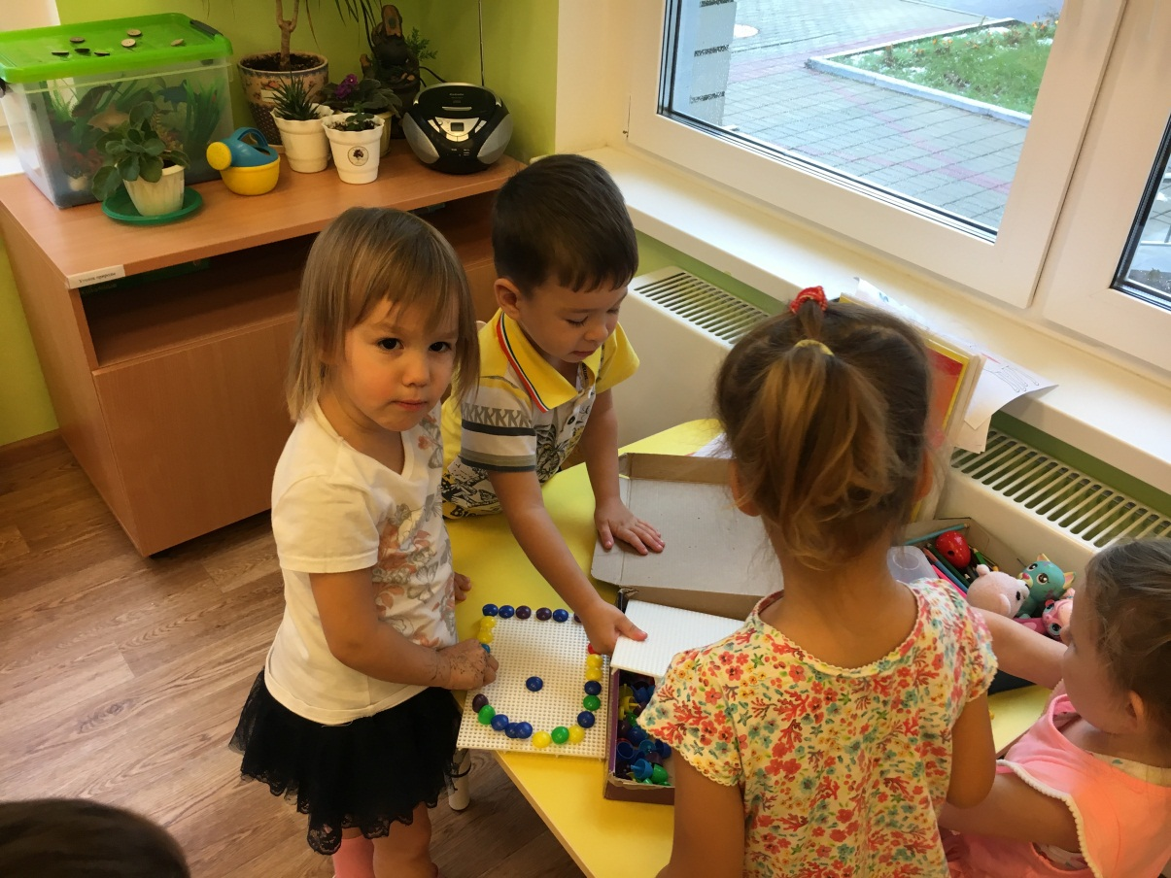
Игровая деятельность

Slide 10
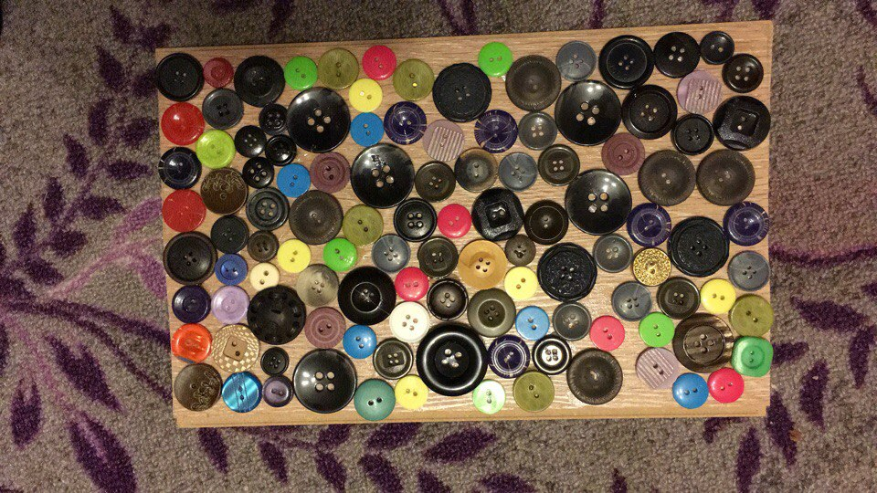
Использование здоровьесберегающих технологий

Slide 11
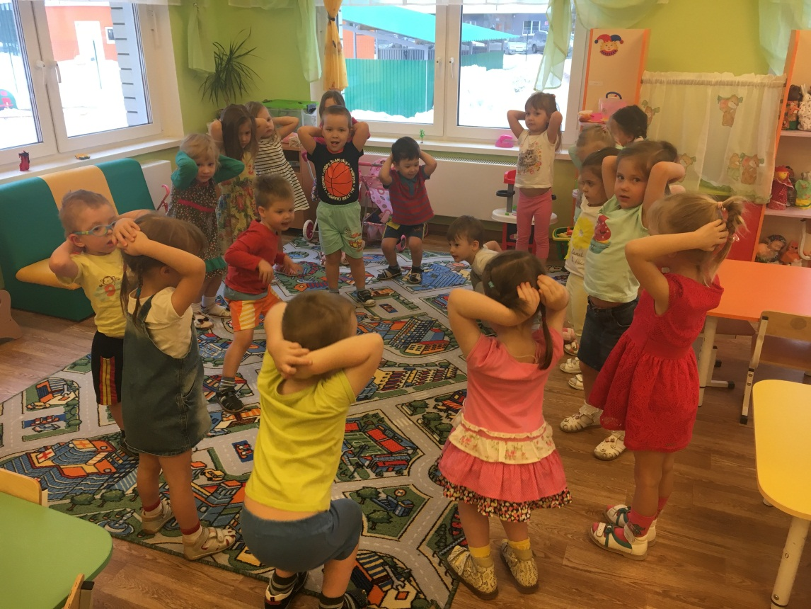
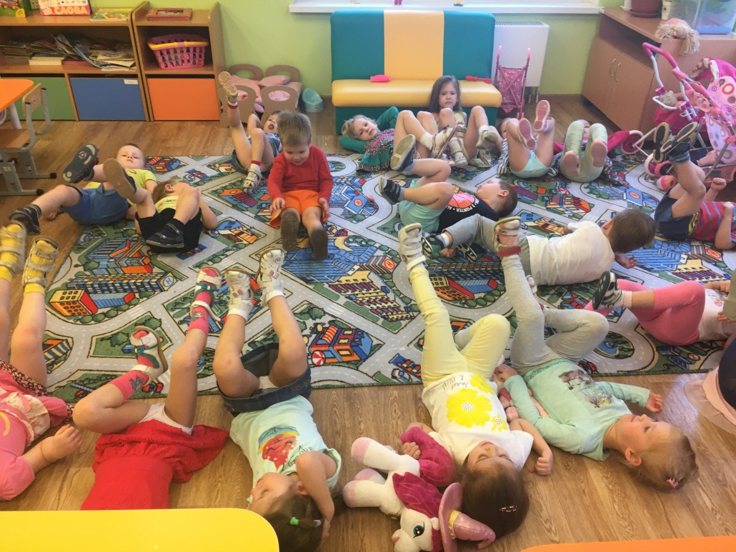
В Здоровом теле-здоровый дух!

Slide 12
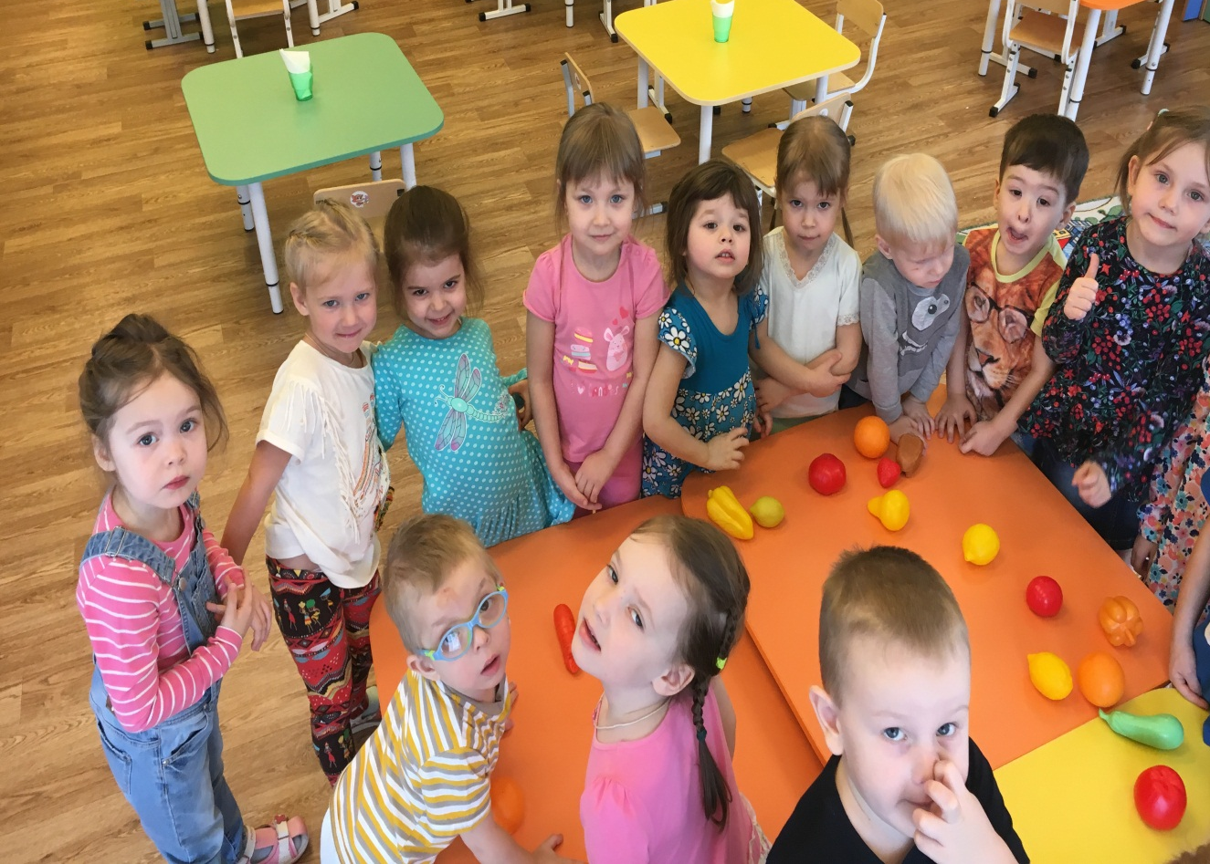
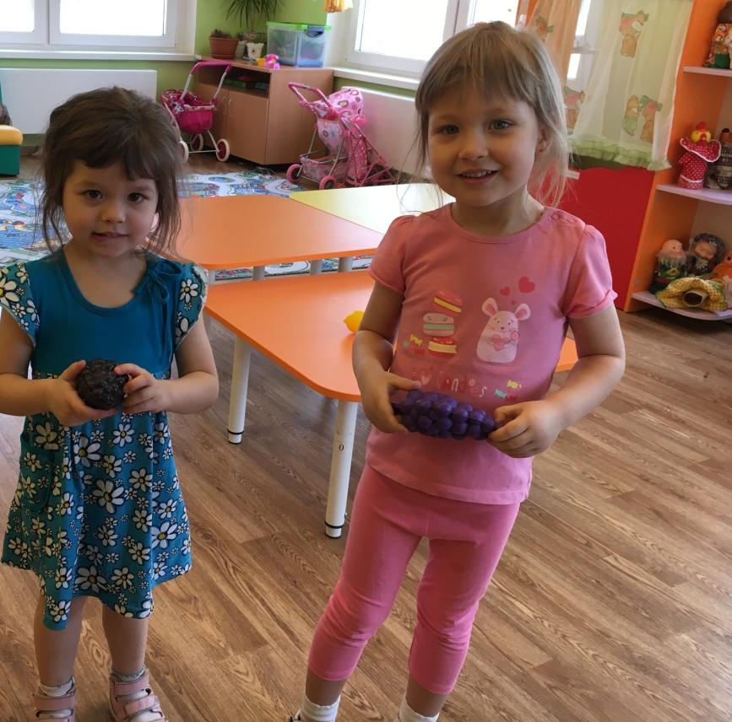
Фрукты, овощи мы любим, и здоровыми всегда будем!

Slide 13
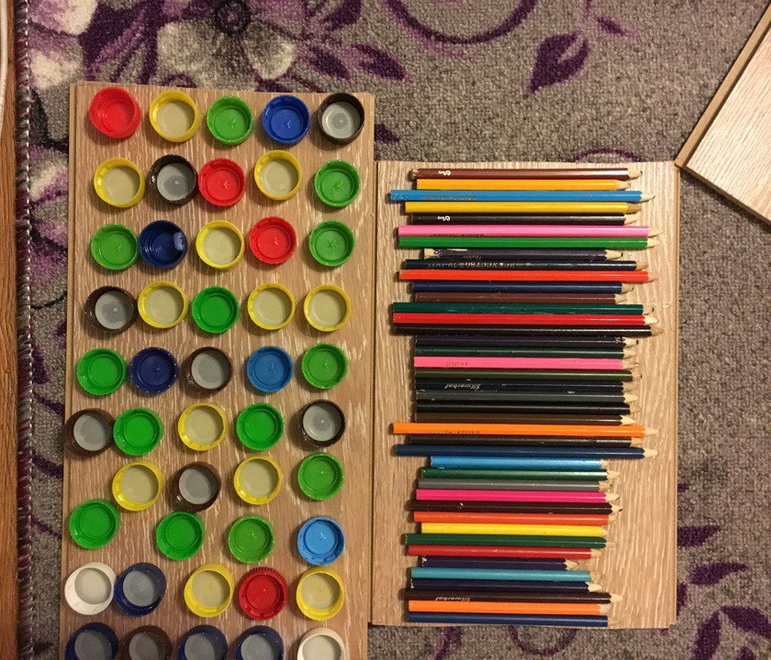
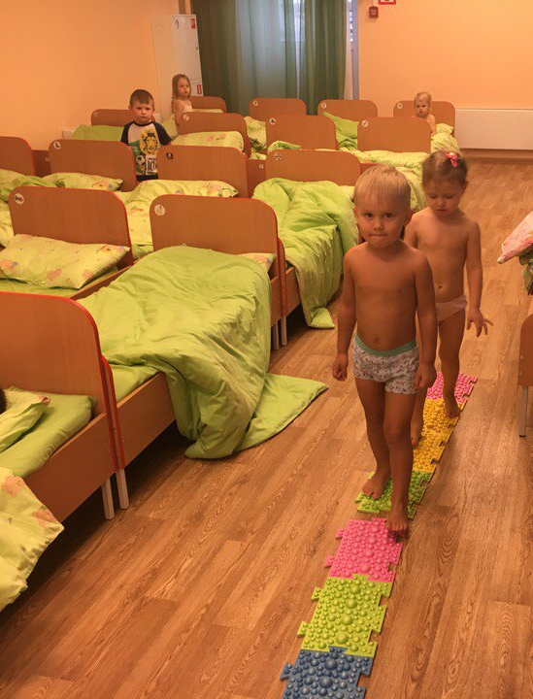

Slide 14
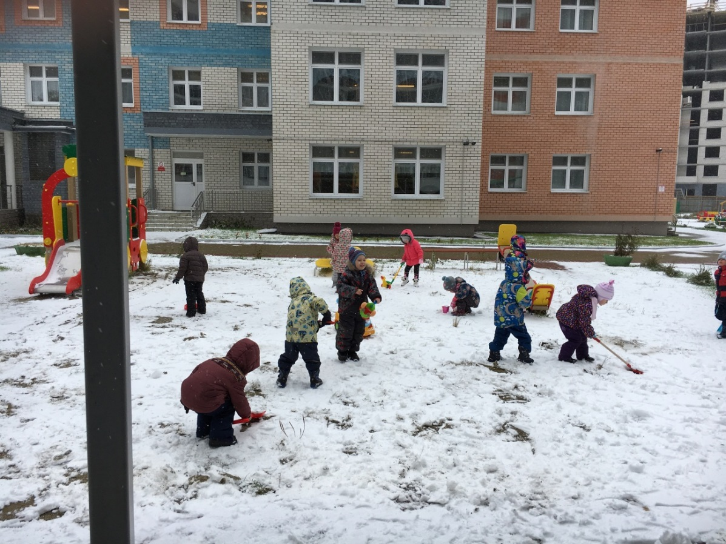
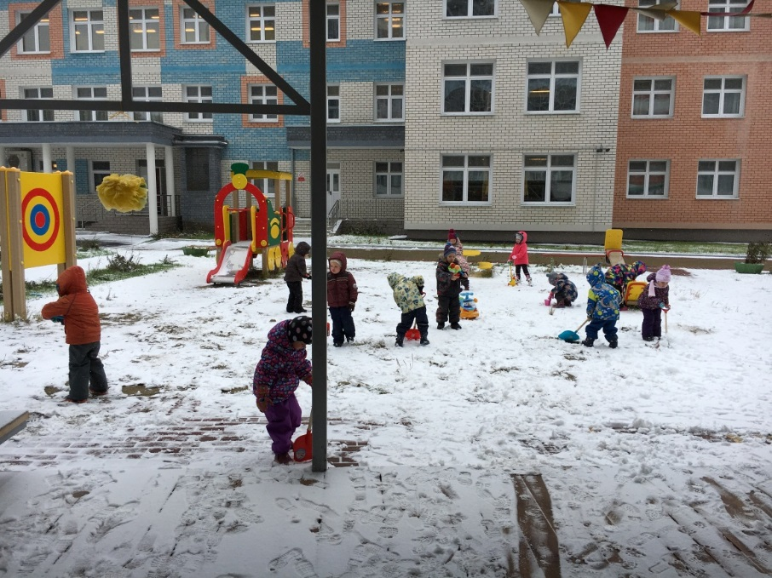
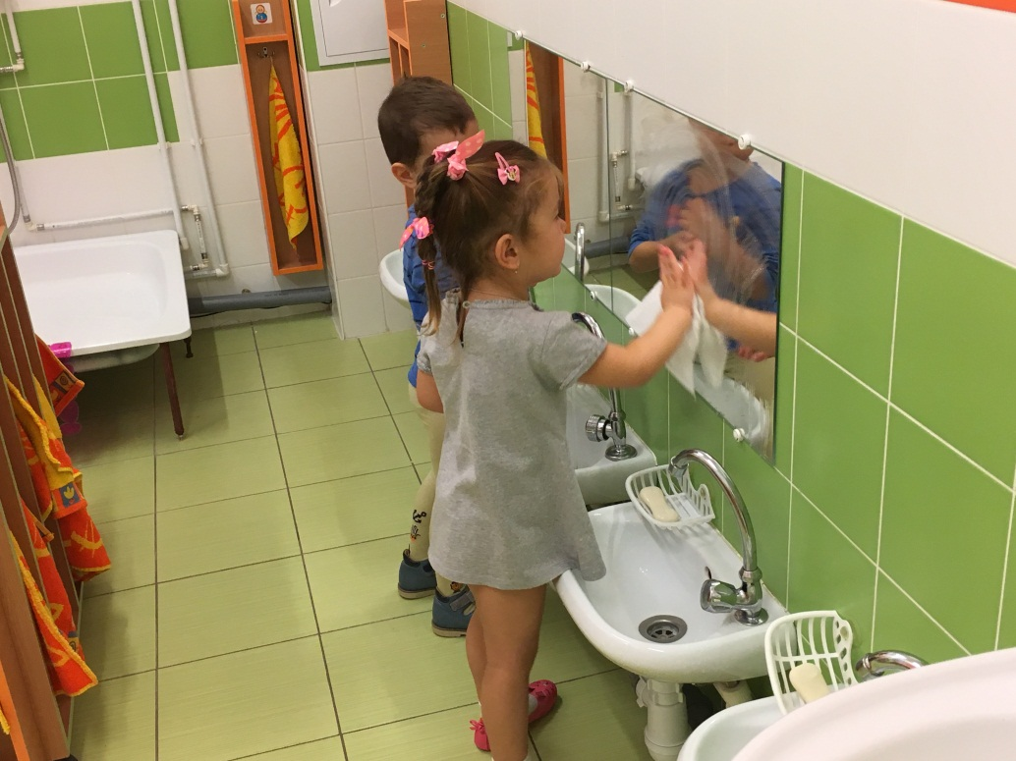
Трудовая деятельность

Slide 15
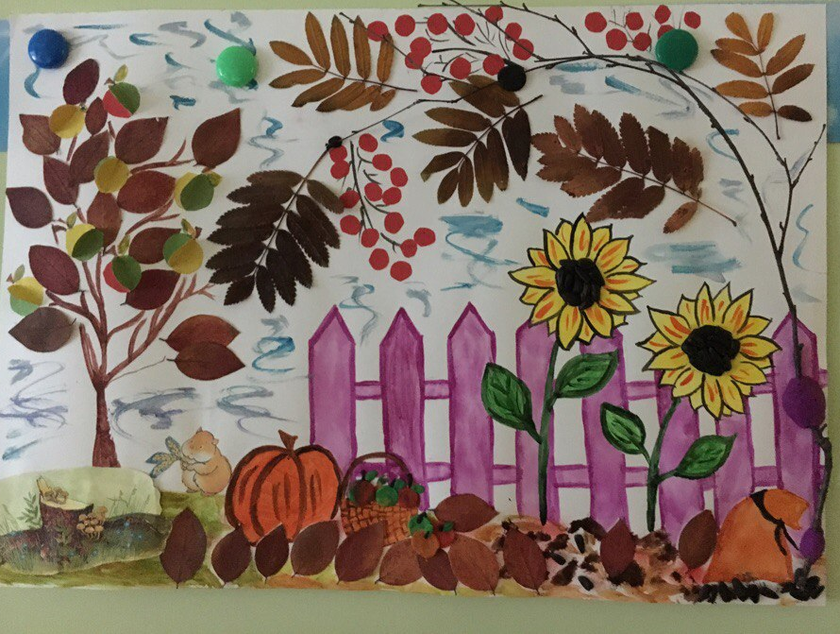
Работа с родителями

Slide 16
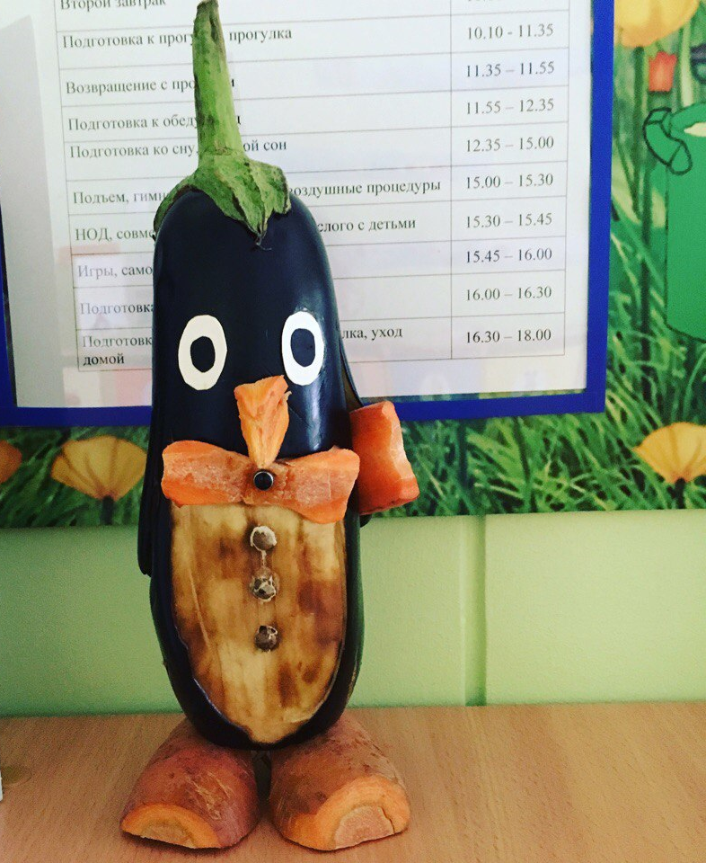
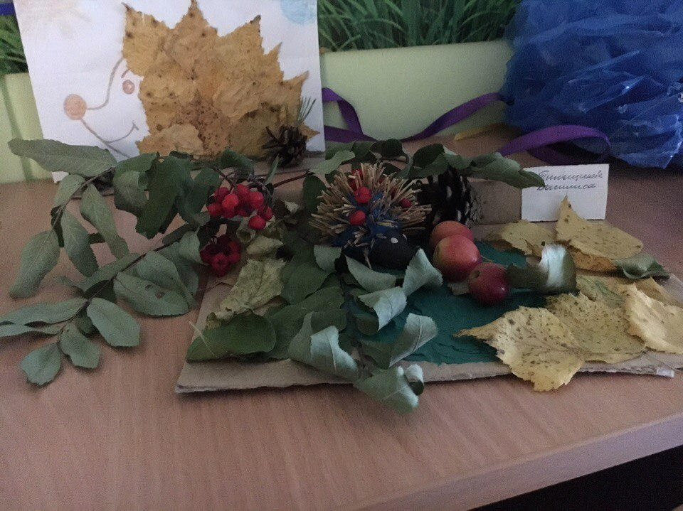
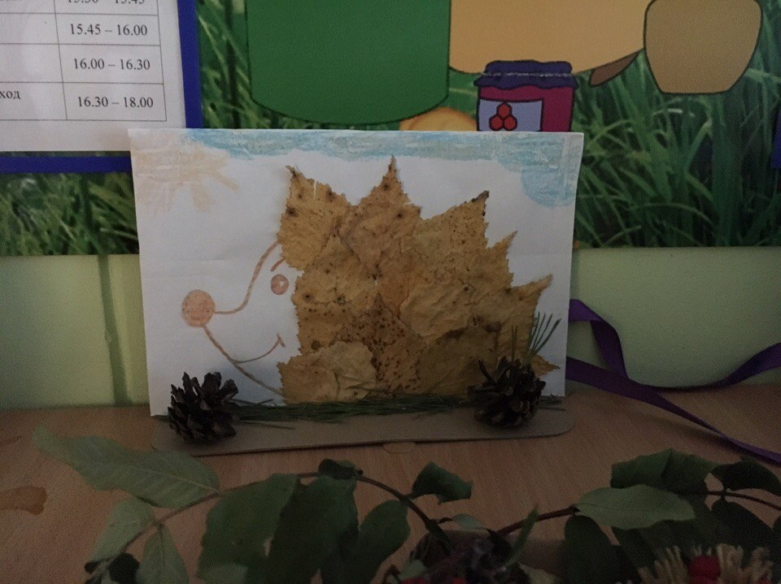
Дары осени

Slide 17
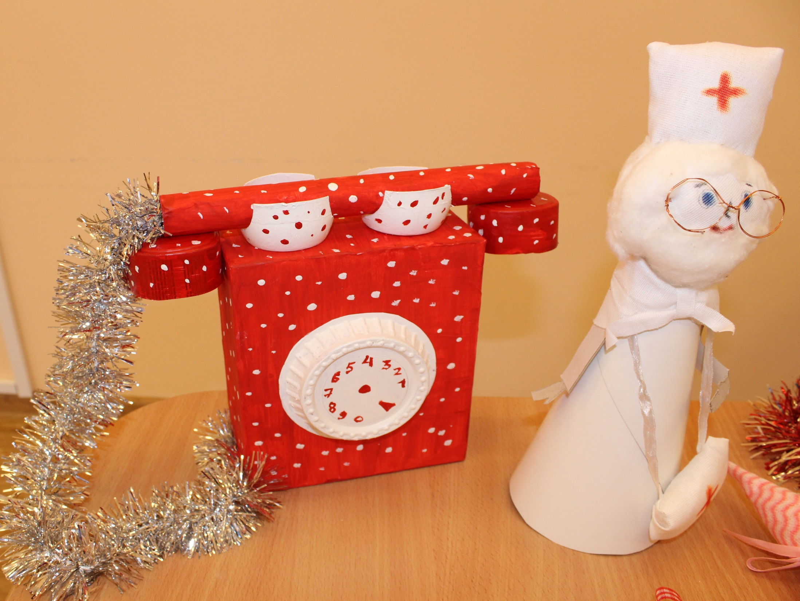

Slide 19
Результаты освоения программы высокого уровня (сентябрь 2018 – май 2019)

Slide 20
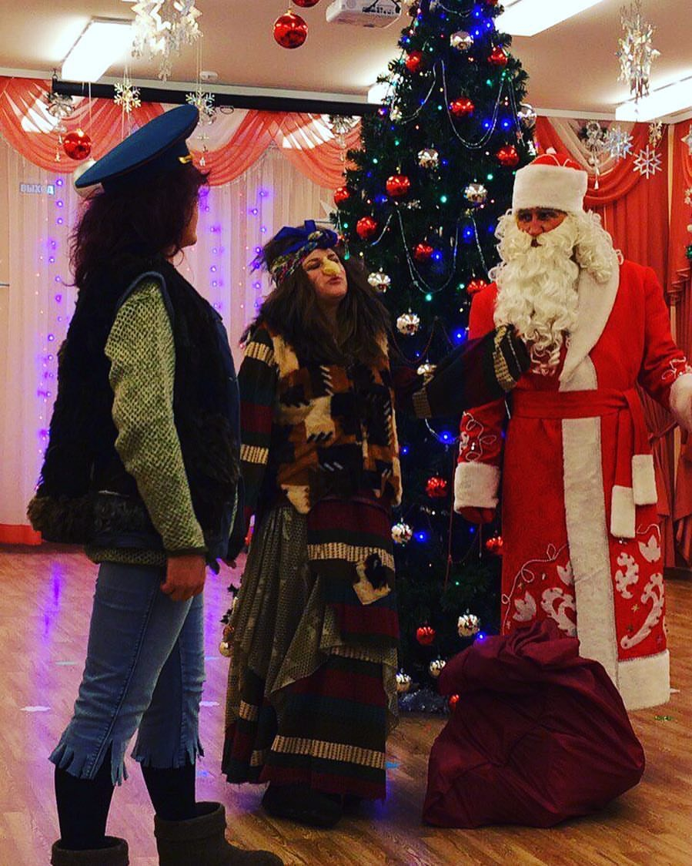

Slide 21
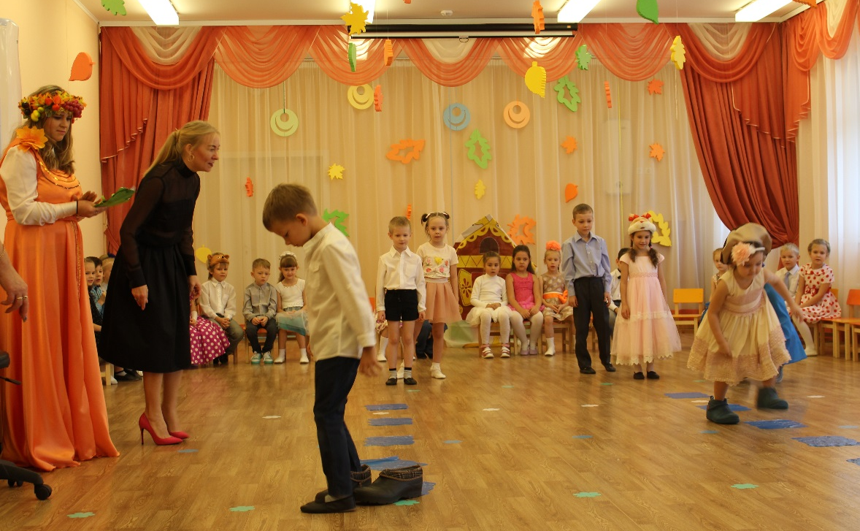

Slide 22
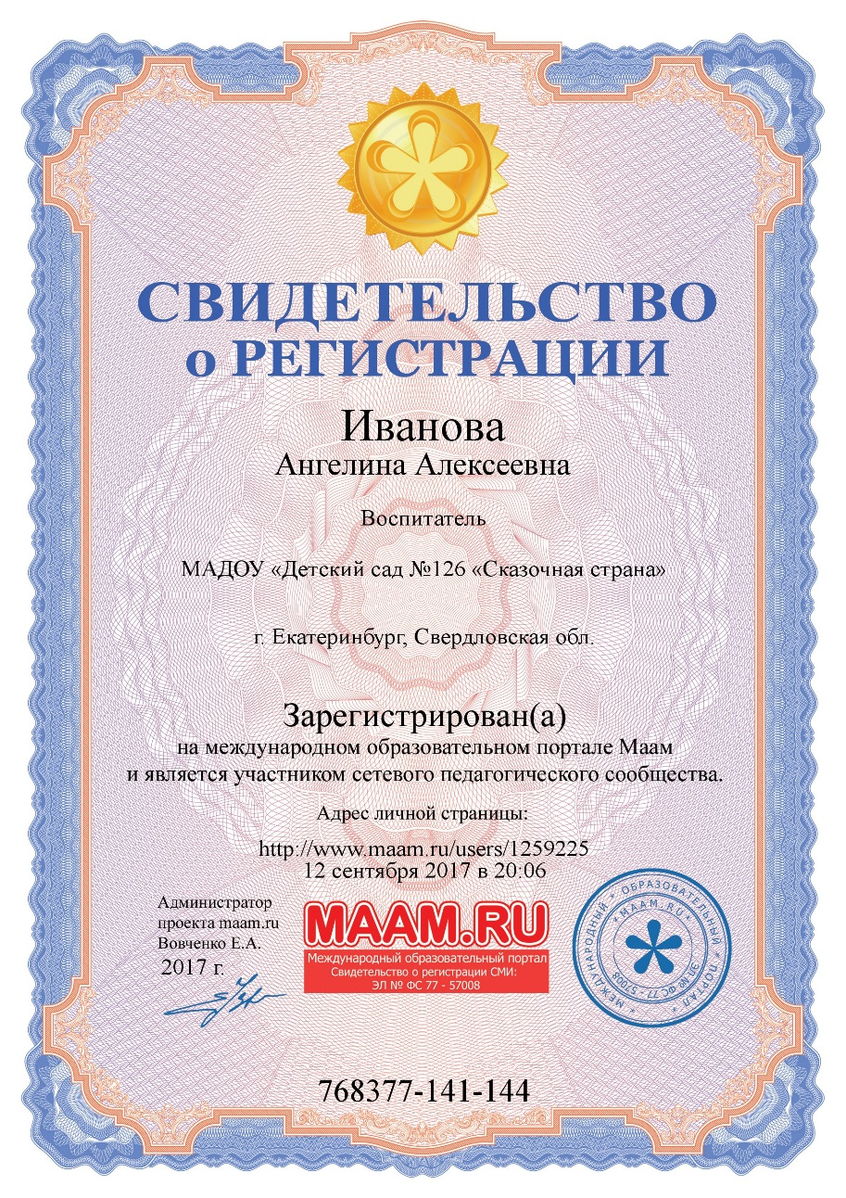

Slide 23
Спасибо за внимание

